Slide 1

Ділення виду 60 : 3, 600 : 3
Математика
3 клас
Розділ 7. Множення і ділення в межах 1000
Урок 113

Slide 2
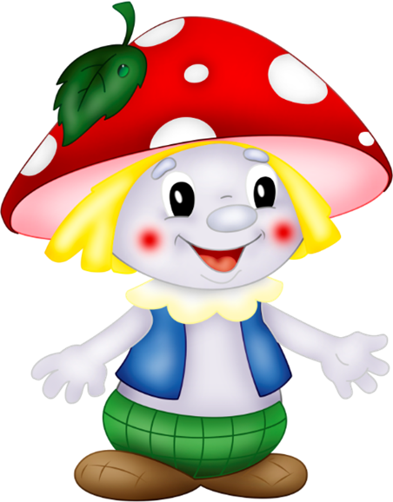
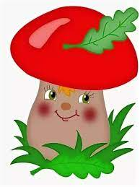
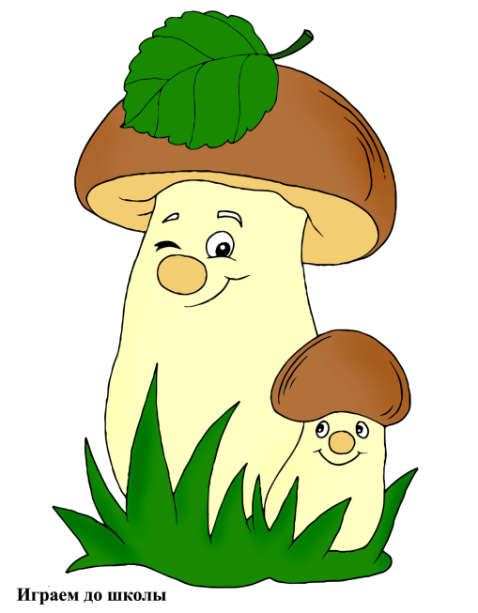

Налаштування на урок
Оберіть гриб свого настрою
Веселий
Сором’язливий
Жартівливий
Щасливий

Slide 3
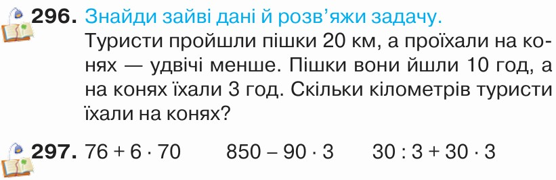

Перевірка домашнього завдання
Підручник
Ст.54

Slide 4
План уроку
Знаходже-ння периметру трикутника
Розв’язува-ння виразу зі змінною
Ділення виду 60 : 3, 600 : 3
Розв’язува-ння задачі

Slide 5



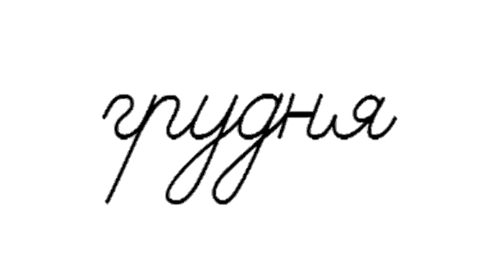







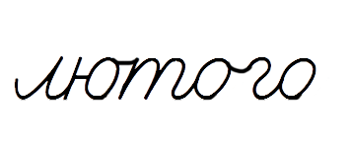

см
год
кг
хв
с
в
d
дм
км
м
·
:
)
мм
ц
(
Математичний диктант
Добуток чисел 100 і 6.
Добуток двох чисел — 400. Перший множник 100. Запишіть другий множник.
Чому дорівнює добуток чисел 7 і 10?
Знайдіть число, яке в 6 разів менше 600.
Ділене 60, дільник 6. Обчисліть частку.
Число 40 збільште у 4 рази.

Slide 6
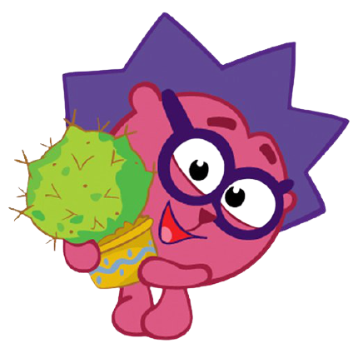
Знайдіть значення виразу а – а : 10
2
Якщо а = 20, то а – а : 10 =
20 – 20 : 10 =
18
1
Якщо а = 10, то а – а : 10 =
10 – 10 : 10 =
9
30
Якщо а = 300, то а – а : 10 =
300 – 300 : 10 =
270
Прочитайте добутки. Поясніть, як знайшли частки.
50 ∙ 2 = 100 40 ∙ 2 = 80 300 ∙ 3 = 900
100 : 2 = 50 80 : 2 = 40 900 : 3 = 300
Підручник
Ст.54
№298-299

Slide 7
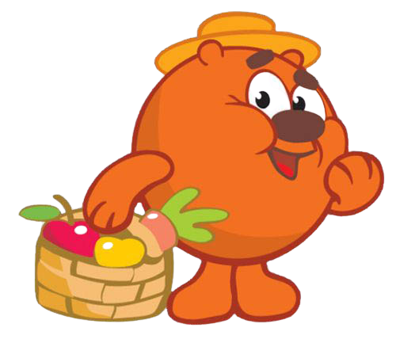
Розгляньте записи
Поясніть, як знаходили кожну частку.
60 : 3 = 20 600 : 3 = 200
6 д. : 3 = 2 д. 6 с. : 3 = 2 с.
Обчисліть з поясненням
30
40
30
100
200
100 : 2 60 : 2 80 : 2 90 : 3 200 : 2 600 : 3 100 : 5 60 : 3 80 : 4 40 : 2 400 : 4 900 : 3
50
20
20
20
20
100
300
Підручник
Ст.54
№300-301

Slide 8


Самостійна робота
Обчисліть один із рядків виразів.
280
200
120
20
500
73
100
Підручник
Ст.55
№ 304

Slide 9
Розв’яжіть задачу
У швацький цех завезли 100 м тканини. На пошиття наволочок використали 20 м. Решту тканини використали на пошиття підковдр. Скільки підковдр пошили, якщо на кожну знадобилося 4 м тканини?
1) 100 – 20 =
80 (м)
- використали на підковдри.
2) 80 : 4 =
20 (п.)
(100 – 20) : 4 = 20 (п)
Відповідь:
пошили 20 підковдр.
Підручник
Ст.55
№305

Slide 10
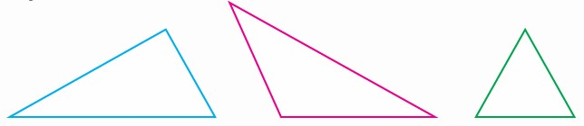
Розв’яжіть геометричну задачу
Знайдіть периметр трикутника, у якого є прямий кут.
а = 48мм
в = 35мм
с = 56мм
1
Р = а + в + с
56
48
35
Р = 56 + 48 + 35 =
139(мм) =
13см 9мм
13
9
Підручник
Ст.55
№307

Slide 11
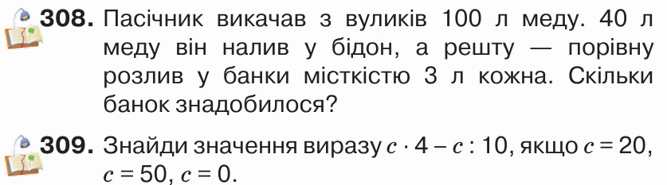

Домашнє завдання
Підручник
Ст.55

Slide 12




Вправа «Мікрофон»
Як поділити 80 на 2,
800 на 2?
Як помножити 40 на 2,
400 на 2?
Яке завдання на уроці було найцікавішим?

Slide 13
Рефлексія
Оберіть гриб своєї роботи на уроці
Відчуваю успіх
Все зрозуміло
Відчуваю задоволення
Урок пройшов непомітно

